Slide 1
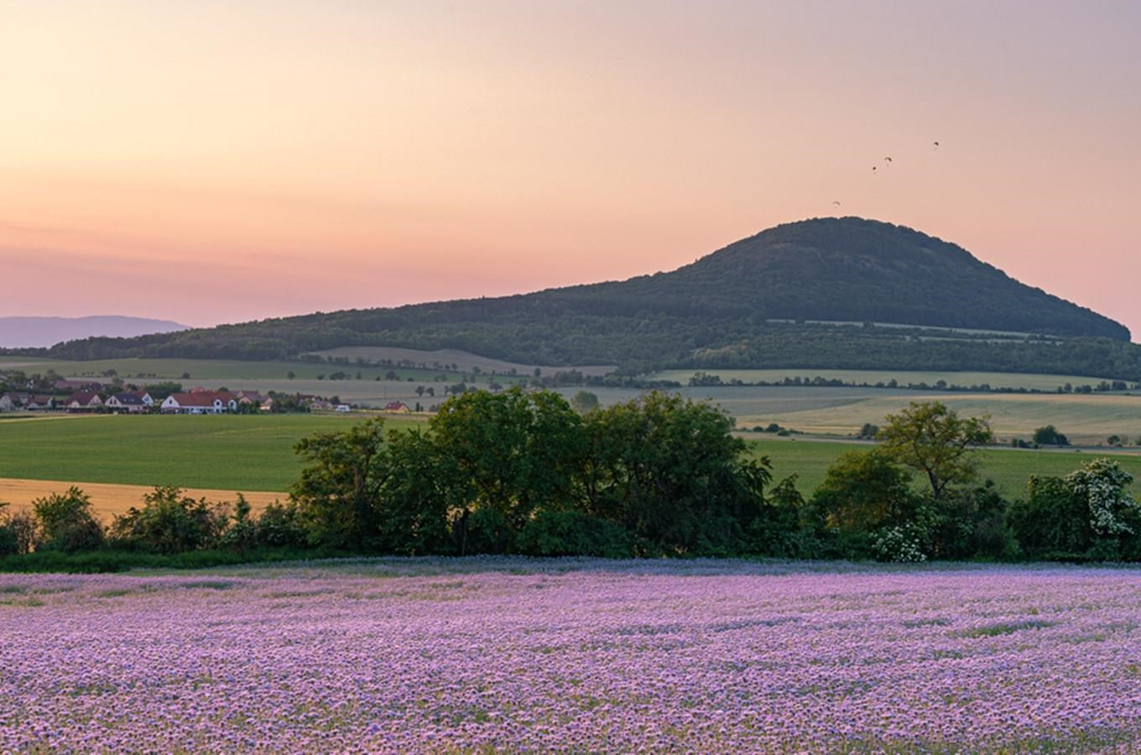
Hora Říp

Slide 2

Kronikář Dalimil počátkem 14. století uvedl právě horu Říp

Slide 3
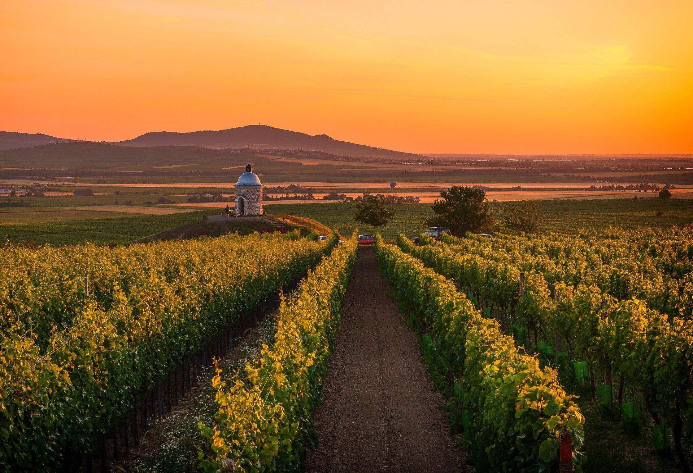
Pálava

Slide 4

Vyhlášena byla 3. května 1976. Správa CHKO sídlí v Mikulově

